Slide 1
Analisis Kepuasan Pelanggan dan Sentimen Sistem Tiket

Slide 2
Data Understanding
Dataset yang Digunakan:
Dataset yang digunakan merupakan data ulasan pelanggan terkait dengan berbagai sistem tiket yang digunakan (misalnya: Zendesk, Zoho Desk, Freshdesk).
Dataset ini berisi informasi tentang rating kepuasan pelanggan, kategori sentimen, serta teks ulasan lengkap dari para pelanggan
variabel Utama dalam Dataset:
overall_rating: Rating keseluruhan yang diberikan oleh pelanggan (1-5).
customer_service: Rating untuk layanan pelanggan (1-5).
features: Rating untuk fitur dari sistem tiket (1-5).
value_for_money: Rating untuk nilai uang yang diberikan oleh sistem tiket (1-5).
ease_of_use: Rating untuk kemudahan penggunaan sistem tiket (1-5).
likelihood_to_recommend: Kemungkinan pelanggan merekomendasikan sistem tiket (1-10).
overall_text: Ulasan lengkap dari pelanggan yang memberikan konteks lebih tentang pengalaman mereka.
nps_category: Kategori Net Promoter Score (NPS) berdasarkan rating rekomendasi (Promoter, Passive, Detractor).
sentiment_category: Kategori sentimen berdasarkan analisis teks (Positive, Negative, Neutral).

Slide 3
Metode Pengolahan Data
Langkah-langkah Preprocessing Data:
Menghapus Data Kosong: Menghapus ulasan yang tidak lengkap atau memiliki nilai kosong.
Pembersihan Teks (Text Cleansing):
Menghapus spasi ganda.
Menghapus URL dan username yang tidak relevan.
Menstandarisasi teks agar siap dianalisis lebih lanjut.
Metode Analisis yang Digunakan:
CSAT (Customer Satisfaction Score): Menghitung skor kepuasan pelanggan berdasarkan rating keseluruhan yang diberikan.
CES (Customer Effort Score): Mengukur seberapa mudah atau sulit pengalaman yang dirasakan pelanggan berdasarkan rating.
NPS (Net Promoter Score): Menghitung skor berdasarkan rekomendasi pelanggan apakah mereka akan merekomendasikan sistem tiket kepada orang lain.
Analisis Sentimen: Menggunakan model analisis sentimen untuk mengkategorikan teks ulasan menjadi kategori Positive, Neutral, dan Negative.

Slide 4
Insight & Rekomendasi
Hasil Analisis Kepuasan Pelanggan:
CSAT Score:
Skor kepuasan pelanggan 91.18%, yang menunjukkan kategori Excellent.
Satisfaction Score untuk Atribut:
Customer Service: 67.34% (Kategori Fair).
Features: 88.34% (Kategori Good).
Value for Money: 87.60% (Kategori Good).
CES Score:
Skor 67.34%, menunjukkan bahwa pelanggan merasa cukup mudah menggunakan sistem tiket.
NPS Score:
Skor 11.94, yang menunjukkan kategori Average, dengan 31.89% Promoter, dan 19.95% Detractor.
Sentimen Pelanggan:
673 review dengan sentimen Positive.
86 review dengan sentimen Neutral.
28 review dengan sentimen Negative.
Rekomendasi :
Tingkatkan Layanan Pelanggan: Fokus pada peningkatan layanan pelanggan, mengingat customer service mendapat skor terendah di antara atribut lainnya (67.34%).
Perbaiki Atribut "Ease of Use": Skor 2.00 untuk kemudahan penggunaan menunjukkan area yang perlu perbaikan lebih lanjut.
Pengalaman Pengguna untuk "Value for Money" dan "Features": Kedua atribut ini mendapatkan skor yang baik (88.34% dan 87.60%). Meskipun demikian, penting untuk terus mengembangkan fitur agar tetap relevan dengan kebutuhan pengguna.

Slide 5
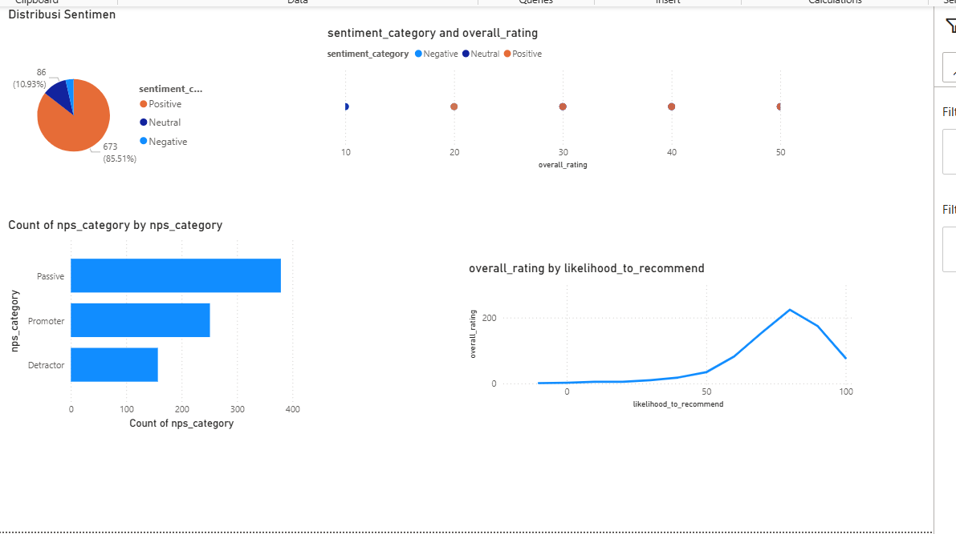
Dashboard

Slide 6
Kesimpulan
Berdasarkan analisis data ulasan pelanggan, tingkat kepuasan keseluruhan tinggi dengan skor CSAT yang sangat baik (91.18%).
Namun, area layanan pelanggan dan kemudahan penggunaan sistem perlu mendapatkan perhatian lebih lanjut untuk meningkatkan pengalaman pengguna secara keseluruhan.
Melalui rekomendasi yang diberikan, dapat dicapai perbaikan yang signifikan dalam NPS dan kepuasan pelanggan secara keseluruhan.

